Slide 1

Task 9 & 10
Team Blue
Mittwoch, 27.11.2013

Slide 2
Inhaltsverzeichnis
Task 9
system overview
package diagram
Task 10
Scrum setup
product planning meeting
sprint planning meeting
Fragen

Slide 3
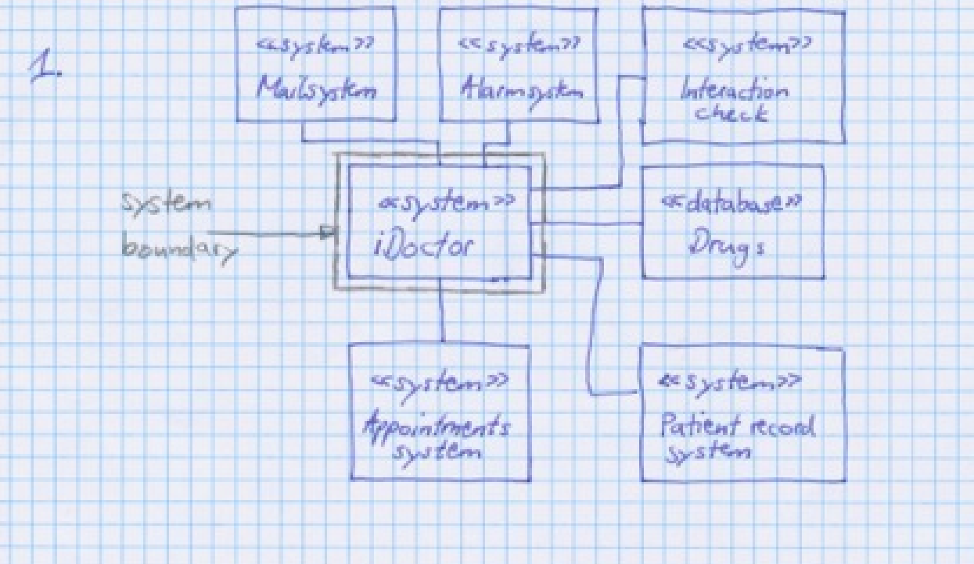
Task 9 - system overview

Slide 4
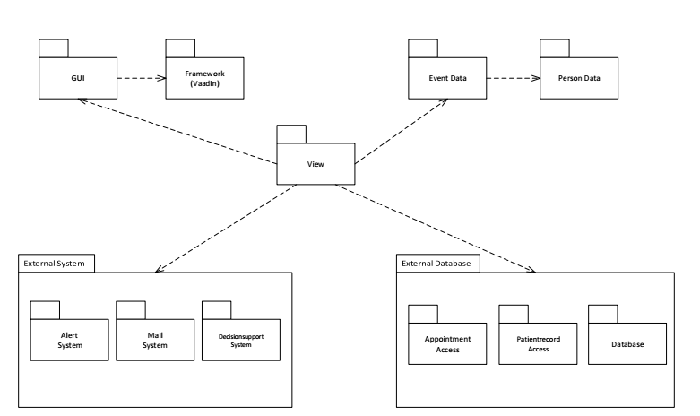
Task 9 - package diagram v1

Slide 5
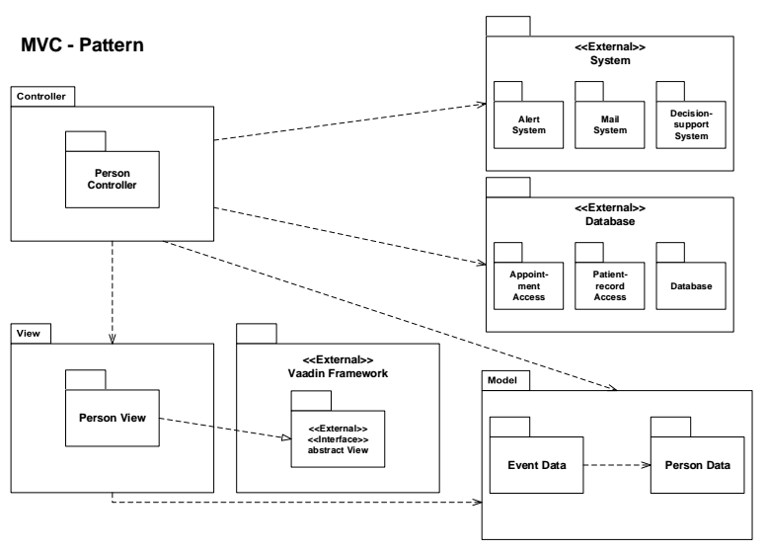
Task 9 - package diagram v2
Notes:
Model ist so aufgebaut, dass es komplett unabhängig von den anderen Klassen ist; sie wird so aufgebaut, dass sie ohne Änderungen in einem anderen Projekt benutzt werden könnte.
Auf der View befinden sich unter anderem dann die Methoden für die Listener (Steuerelemente, die über das Vaadin-Framework implementiert werden). Damit kann dann der Controller mit der View kommunizieren.
Über getter und setter Methoden, kann man via Controller die Zustände der Elemente abfragen.
Wenn der Controller initialisiert wird, werden die Referenzen des Models und der View gesetzt.
Der Controller regelt zudem auch den Zugriff auf externe Systeme und Datenbanken (System overview). → Externe Packages!

Slide 6
Task 10 – Scrum setup
product owner: J. Vogel
Scrum master: A. Wyss (Stv. R. Kapp)
developers: P. Hirschi R. Kapp S. Basler M. Kelterborn R. Vielgut A. Wyss

Slide 7
Task 10 - product planning meeting
Wann: Freitag, 22.11.2013 15:40 - 16:40
Wo: Quellgase 21, 2501 Biel
Wer: Team Blue
Ziel: Erstellen des product backlog

Slide 8
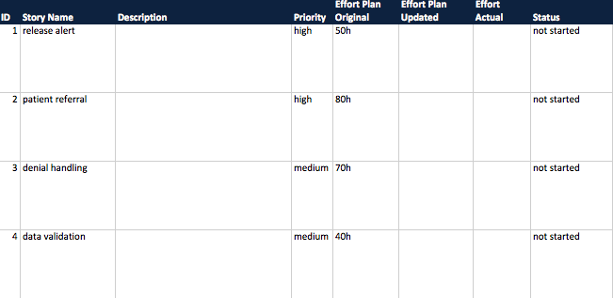
Task 10 - product backlog
→ 240h, 4 Stories - zu viel, zu wenig?

Slide 9
Task 10 - Zeitmanagement
Aufwand für einen Sprint
Montag, 2.12.2013 - Freitag, 31.01.2014 (exkl. 23.12.2013 - 03.01.2014)
35 Arbeitstage (exkl. Sa/So)
8h pro Arbeitstag
35 / 4 = 8.75 Tage für einen Sprint
8.75 / 5 = 1.75 Wochen für einen Sprint
8.75 * 8 = 70h für einen Sprint

Slide 10
Task 10 - Zeitmanagement
Aufwand pro Team-Mitglied
6 Team-Mitglieder
70h für einen Sprint
70/6 = 11,66 (11h 40min) pro Sprint pro TM
11.66/1.75 = 6.66h (6h 40min) pro Sprint pro TM pro Woche
35 * 8 = 280h (Delta 40h, 40/6 = 6.66h)
Daily Scrum, Bugfixing, Troubleshooting (GitHub)

Slide 11
Task 10 - sprint planning meeting
Wann: Freitag, 22.11.2013 14:30 - 16:00
Wo: Höheweg 80, 2501 Biel
Wer: Team Blue
Ziel: Rollenverteilung und Definition sprints

Slide 12
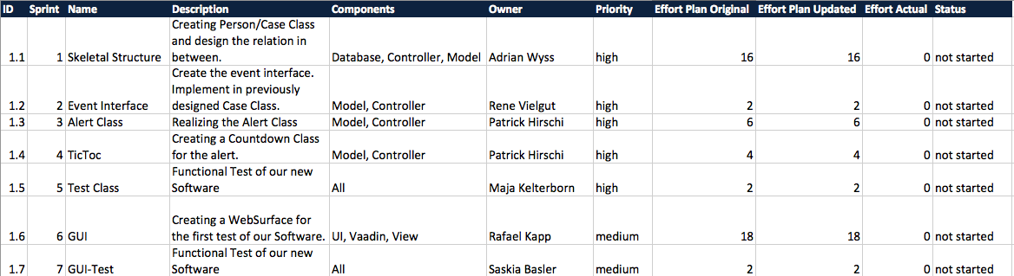
Task 10 - sprint 1 (alert)
Deadline_{BestCase}: Montag, 2.12.2013 08:00h + 50h

Slide 13
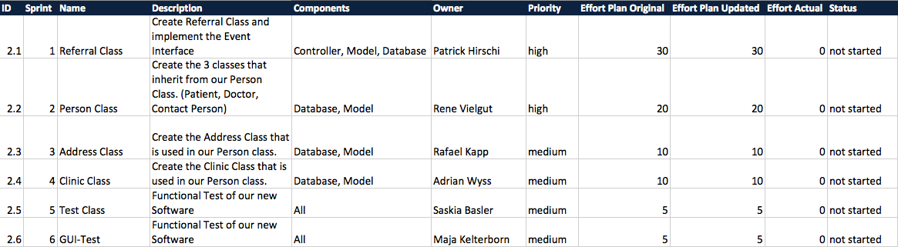
Task 10 - sprint 2 (referral)
Deadline_{BestCase}: Montag, 2.12.2013 08:00h + 130h

Slide 14
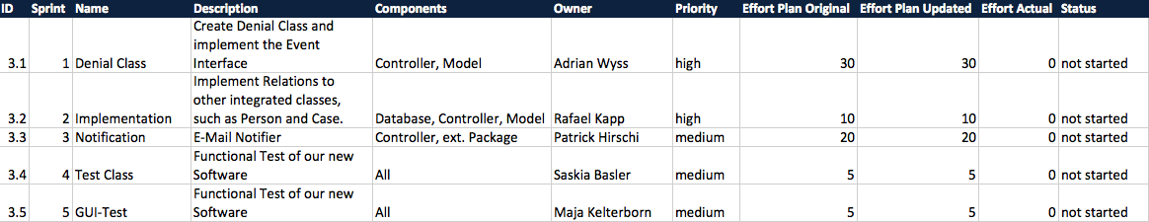
Task 10 - sprint 3 (denial)
Deadline_{BestCase}: Montag, 2.12.2013 08:00h + 200h

Slide 15
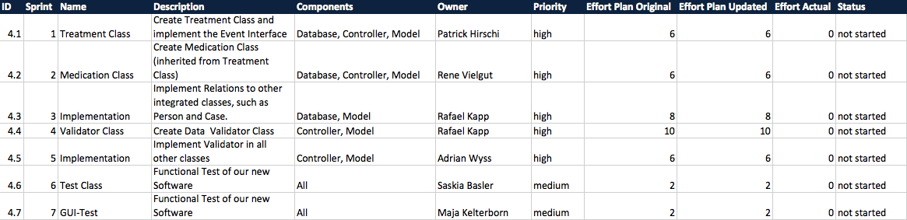
Task 10 - sprint 4 (validation)
Deadline_{BestCase}: Montag, 2.12.2013 08:00h + 240h

Slide 16
Task 9 & 10
Team Blue
Besten Dank

